Slide 1
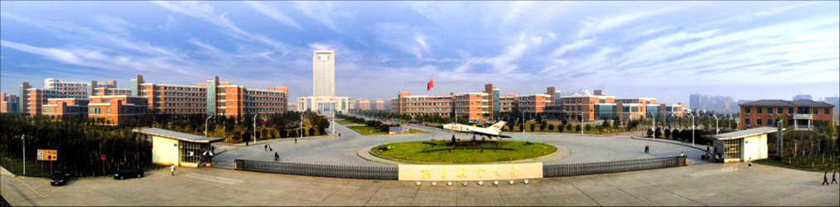
计算方法
主讲教师：揭丽琳
测光学院 生物医学工程系
2021-2022学年 第二学期
70566@nchu.edu.cn

Slide 2
主要内容
数值计算引论
非线性方程的数值解法
线性方程组的数值解法
插值法
曲线拟合的最小二乘法

Slide 3

第2章 非线性方程的数值解法
非线性方程
逐步搜索法
区间二分法
迭代法
牛顿迭代法及其修正

Slide 4
一
非线性方程
1. 线性方程与非线性方程
工程实际与科学计算中都遇到大量求解非线性方程的问题。设非线性方程
f(x)=0
求数x*，使得f(x*)=0，则称x*为方程f(x)=0的根，或称求函数f(x)的零点。
若f(x)=0是一次多项式，则称上面的方程为线性方程；
否则称之为非线性方程。通常的非线性方程有：
代数方程（二次、三次等）
超越方程（三角方程、指数方程、对数方程等）

Slide 5

一
非线性方程
为什么要学习数值求解
问题1：求非线性方程x⁵+3x-1=0的
最小正根，要求误差不超过0.01。
问题2：求超越方程1-x-sinx=0在区间[0,1]的近似根，要求误差不大于0.001。
对于基本的代数方程，当次数超过4时，通常不能用解析法求出方程的根；
对于超越方程那就更难了。

Slide 6
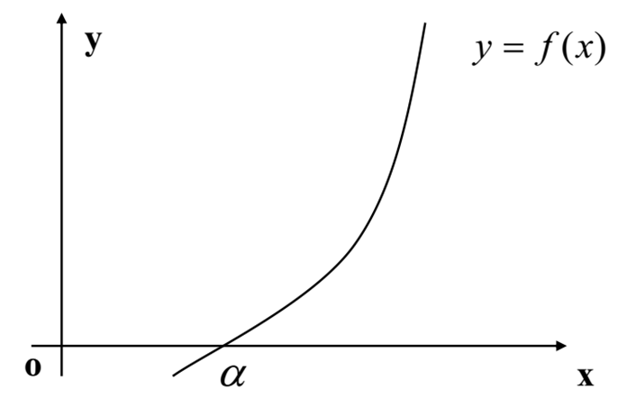
一
非线性方程
在求根时通常假设非线性方程f(x)=0中的
函数f(x) 是关于x的连续函数。
若令
y=f(x)
则它在平面直角坐标系 O-xy 下的图象为连续曲线，
如图，求f(x)=0 的根，
就是求 y=f(x) 与 x 轴的交点。
方程f(x)=0的根：实根、虚根。单根、重根。

Slide 7
一
非线性方程
2. 单根和重根
若函数f(x)可分解为
f(x) =(x- x*)^{m}φ(x)， φ(x) ≠0，
则称x* 是方程 的 m重根和函数 的m 重零点。
当m=1 时， x* 是方程的单根和函数 的单零点。
定理 函数f(x) 在x* 的某邻域存在m阶连续导数，若
则称 x*是方程 的 m重根和函数f(x) 的m 重零点。
当 m=1时，称 x* 是方程的单根和函数 的单零点。

Slide 8
一
非线性方程
3. 实例

Slide 9
一
非线性方程
3. 实例

Slide 11

一
非线性方程
4. 介值定理
可判断有根区间
如何判断有且仅有一个根？
定理 函数f(x)在[a,b]上单调连续，且
f(a)f(b)<0，则方程f(x)=0在区间(a,b)内
有且仅有一个实根x*。

Slide 12
第2章 非线性方程的数值解法
非线性方程
逐步搜索法
区间二分法
迭代法
牛顿迭代法及其修正

Slide 13
二
逐步搜索法
假设f(x)在区间[a,b]内有一个实根x*, 若 b – a较小，则可在(a,b)上任取一点x₀作为初始近似根。
一般情形，可用逐步搜索法。

Slide 14
二
逐步搜索法
1. 基本原理

Slide 15
二
逐步搜索法
2. 实例
对方程 f(x)=x³-x-1=0 搜索有根区间。
由于f(x)是连续函数， f(0)= -1<0，f(2)>0，
故方程至少有一正实根。
设从x=0 出发，取h=0.5为步长，逐步右跨搜索，得
例3
解
x
0 0.5 1.0 1.5
f(x)
― ― ― +
可见在（1，1.5）内有根。又
所以f(x)在区间（1,1.5）上单调连续，因而在(1,1.5)内有且仅有一个实根。

Slide 16

二
逐步搜索法
2. 实例
例4
求方程 x³-1.8x²+0.15x+0.65=0 有根区间。

Slide 17
二
逐步搜索法
2. 实例
例4
求方程 x³-1.8x²+0.15x+0.65=0 有根区间。

Slide 18
第2章 非线性方程的数值解法
非线性方程
逐步搜索法
区间二分法
迭代法
牛顿迭代法及其修正

Slide 19
三
区间二分法
猜数字游戏，看谁先猜中
从1～1000这1000个自然数随机抽出１个数，谁能根据提示“大了”“小了”“对了”先猜出这个数？
10次以内猜出，你们能做到吗 ？
想一想

Slide 20
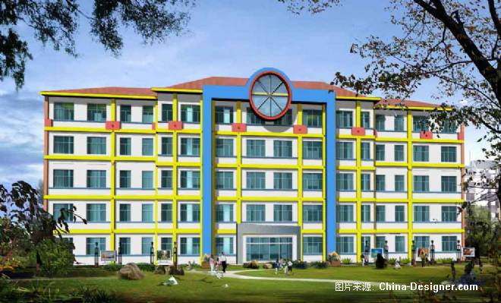
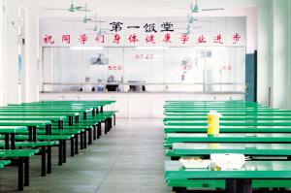
三
区间二分法
从学校教学楼到学校食堂的电缆有5个接点.现在某处发生故障，需及时修理.为了尽快把故障缩小在两个接点之间，一般至少需要检查多少___次．
2
1 2 3 4 5

Slide 21
三
区间二分法
1. 基本思想
对于在区间[a,b]上连续、且f(a)f(b)<0的函数y=f(x)，通过把函数f(x)的零点所在区间二分为两个小区间，然后判断根在哪个小区间，舍去无根的小区间，而把有根的小区间再一分为二，再判断根属于哪个更小的区间，如此反复 ，直到求出满足精度要求的近似根。

Slide 22
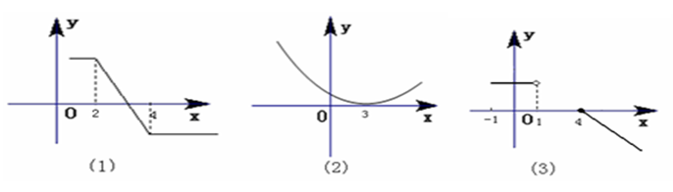
三
区间二分法
思考：下列函数中
哪个能用二分法求零点？
√

Slide 23
三
区间二分法
1. 基本思想
令
中点
这时有三种情况：
x*
f(x₀)=0, x₀为所求的根.
f(x₀)和a₀ 同号，取a₁ = x₀
f(x₀)和b₀ 同号，取b₁ = x₀
新的有根区间为(a₁ , b₁ ) ，
长度是原来的一半。
x*
近似根x_{k}的误差估计

Slide 24
三
区间二分法
1. 基本思想
第2次二分，取中点
x*
若 f(a₁ )f(x₁ )<0，则 x*∈( a₁ , x₁ )，
令a₂=a₁ , b₂=x₁；
否则 令 a₂=x₁ , b₂=b₁ 。
新的有根区间为(a₂ , b₂ ) 。
近似根x_{k}的误差估计

Slide 25
三
区间二分法
1. 基本思想
如此反复，有
∈( a _{k} , b _{k} ) , k=0,1,2,…..
近似根x_{k}的误差估计

Slide 26
三
区间二分法
二分法求方程近似解的一般步骤：
确定初始区间
求中点，算其函数值
返
回
缩小区间
算长度，比精度
下结论

Slide 27
三
区间二分法
口 诀
定区间，找中点，中值计算两边看.
同号去，异号算，零点落在异号间.
周而复始怎么办? 精确度上来判断.

Slide 28
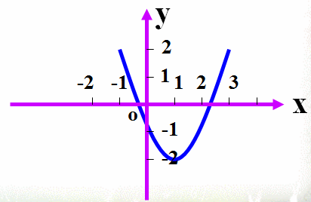
三
区间二分法
2. 实例
例5
用二分法求出方程x²-2x-1=0的一个近似解
(精确度0.1)。
解
做出函数f(x)=x²-2x-1的对应值表与图像．
x | -1 | 0 | 1 | 2 | 3
f(x) | 2 | -1 | -2 | -1 | 2
由图可知道此函数在区间（-1，0）与（2，3）内有零点．

Slide 29
三
区间二分法
在区间（2，3）中：
由于
所以方程的一个近似解可取为2.4375.

Slide 30
三
区间二分法
课堂测试

Slide 31
课堂测试

Slide 34
三
区间二分法
3.二分法在生活中的应用
某个雷电交加的夜晚，医院的医生正在抢救一个危重病人，忽然电停了。据了解原因是供电站到医院的某处线路出现了故障，维修工，如何迅速查出故障所在？（线路长10km，每50m一根电线杆）

Slide 35
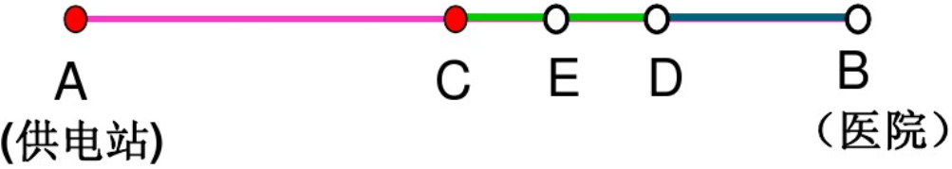
三
区间二分法
3.二分法在生活中的应用
如图，设供电站和医院的所在处分别为点A、B
取中点
这样每查一次，就可以把待查的线路长度缩减一半，算一算，要把故障可能发生的范围缩小到50-100m左右，即一两根电杆附近，大概要查多少次呢？

Slide 36

课堂小结
1.非线性方程的数值求解
2.逐步搜索法求方程的近似解
3.区间二分法求方程的近似解
4.二分法在生活中的应用
5.课后作业（实验二：1、2）

Slide 37

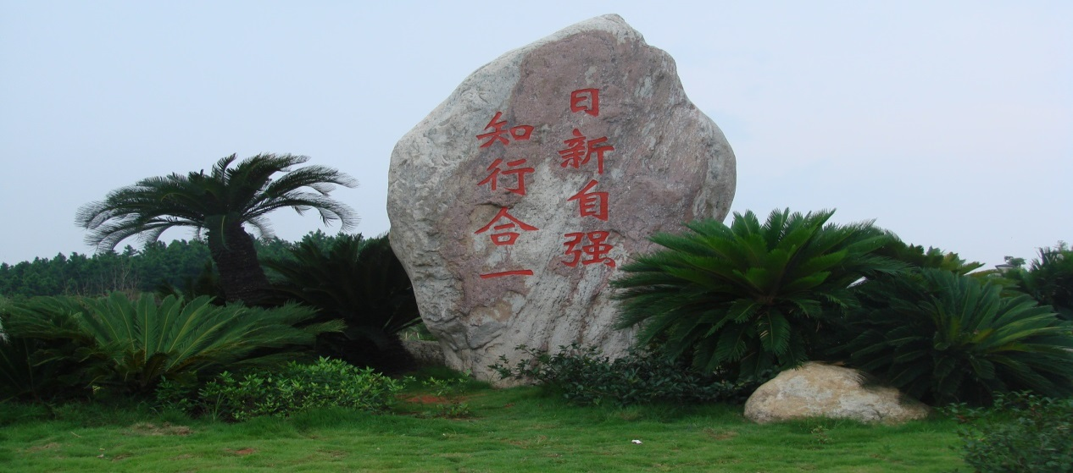
谢 谢！
Notes:
37
37

